Slide 1


Proposta de novas playlists
MozartBee

Slide 2
Objetivo e Características Técnicas
Objetivo: A empresa MozartBee possui um novo e inovador aplicativo de música criado para ser concorrente do Spotify. Como o aplicativo busca novos ouvintes, a empresa precisa criar novas listas de músicas agrupando-as com base em suas características para sugerir novas playlists aos usuários.
Tipo de modelo: Não Supervisionado
Técnica: Clusterização
Técnicas para definir clusters: Silhouette e Elbow.
Algoritmo: KMeans

Slide 3

Alinhamento com o negócio
Quantidade de listas (cluster): no mínimo 4, a intenção é descobrir novas listas de indicação de músicas;
Os artistas mais populares são os que possuem maiores streams;
Variáveis consideradas: O dataset fornecido para análise já considera as colunas importantes para a regra de negócio
Observações do cientista:
Para a determinação da quantidade de Cluster iremos utilizar o método do cotovelo e o coeficiente de “Silhouette”, caso o valor seja menor do que o solicitado, iremos adotar o mínimo solicitado pelo time de negócios
Iremos usar a distância euclidiana (k-means) para a fase de clusterização

Slide 4
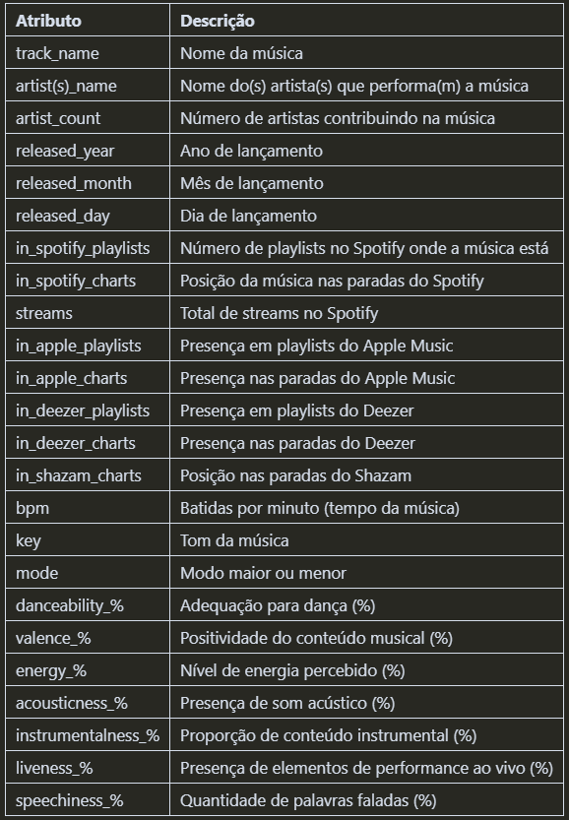
Metodologia – Análise exploratória
Colunas e especificações:
Observações do cientista:
Variáveis selecionadas: bpm, danceability_%, energy_%, valence_%, liveness_%, speechiness_% para clusterização

Slide 5
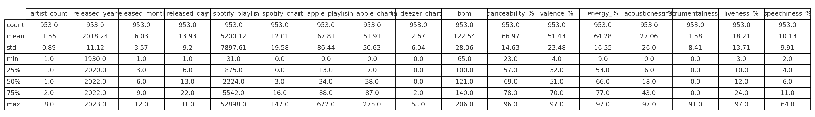
Metodologia – Análise exploratória
Como colunas foram definidas
Describe
Observações do cientista:
bpm: ritmo em sua maioria moderado e animado com valor médio aproximado de 120 BPM
danceability_%: média acima de 60%, indicando maioria de músicas dançantes
energy_%: média acima de 60%, indicando ritmo forte
valence_%: média acima de 50% indicando emoções equilibradas
acousticness_%: média baixa indicada pala alta quantidade de zeros, maioria das músicas produzidas por instrumentos eletrônicos
instrumentalness_%: média próxima de 2%, a maioria das músicas possui vocais
speechiness_%: média de 10% com máximo de 64% indicando presença de raps
liveness_%: média de 18% com 50%-75% das música com nível de liveness_% médio variando entre 10%-24% com um máximo de 97% indicando a presença de músicas gravadas em ambientes abertos como shows e com efeitos de plateia

Slide 6
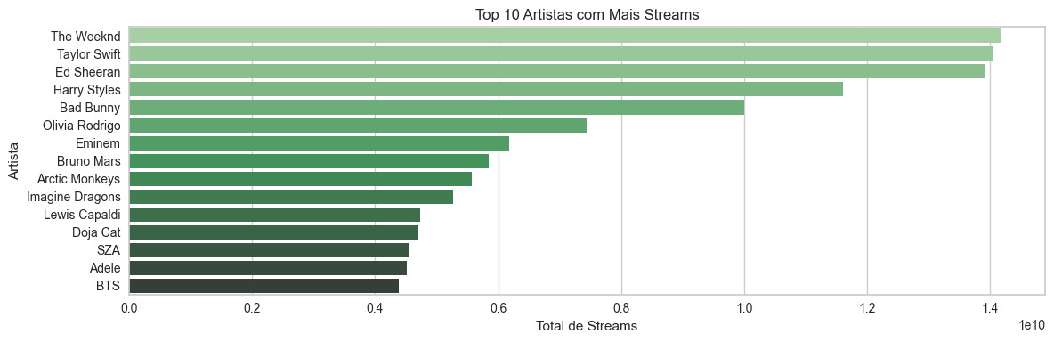
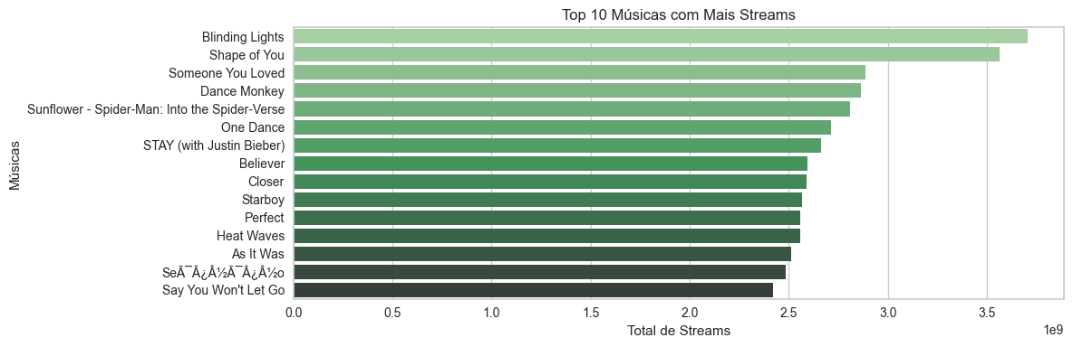
Metodologia – Análise exploratória
Variáveis Categóricas

Slide 7
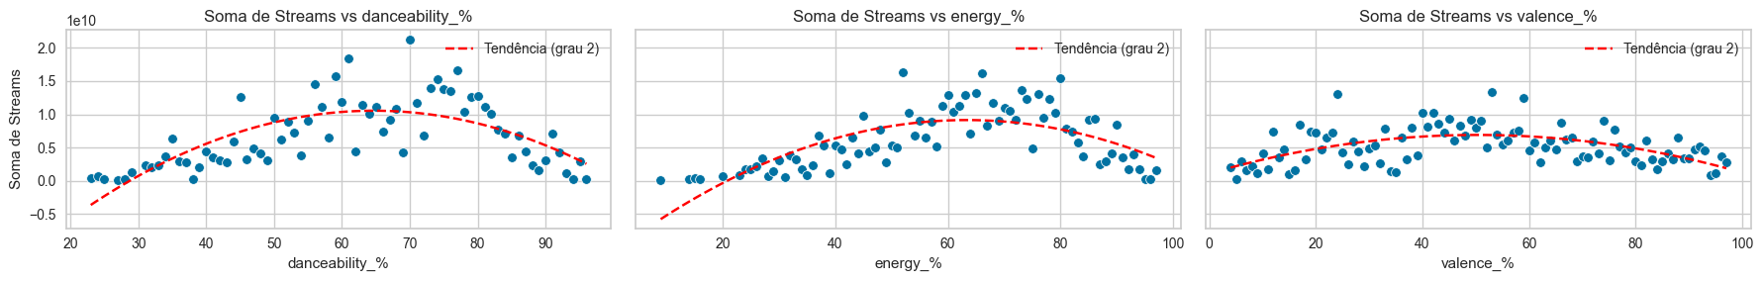
Metodologia – Análise exploratória
Variáveis Numéricas
Observações do cientista:
Temos três curvas de tendência para daceability_% e energy_% com picos nos 60% e valence_% temos o pico entre 40% a 60%, provavelmente as músicas mais populares ficam nesses intervalos de qualidade.

Slide 8
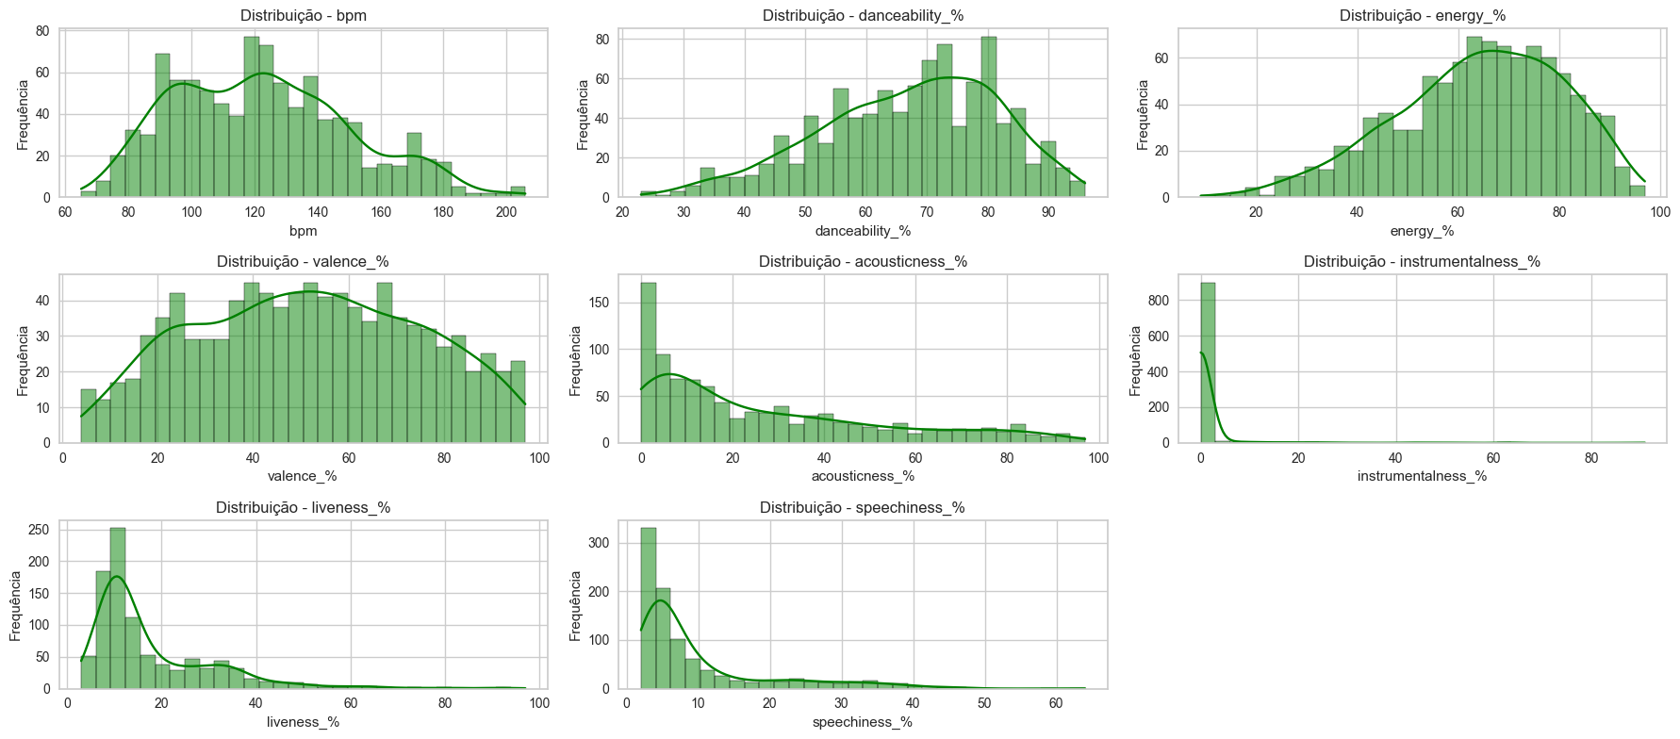
Metodologia – Análise exploratória
Variáveis Numéricas – Distribuição

Slide 9
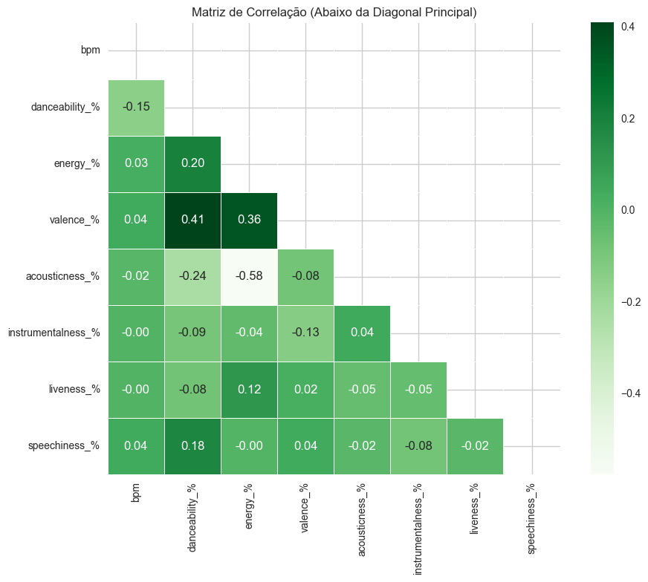
Metodologia – Análise exploratória
Matriz de Correlação
Observações do cientista:
Como energy_% e accousticness_% possuem correlação de -60% temos uma correlação inversa forte, podemos descartar do nosso modelo uma das duas variáveis.
Como energy_% de acordo com os gráficos da distribuição normal e boxplot possuem uma distribuição melhor, facilitando para o modelo durante a previsão.

Slide 10

Metodologia – Pré-Processamento
Foi verificado e excutado:
Verificação de nulos: in_shazam_charts e key
Valores nulos de key foram trocados por unknown
Valores nulos de in_shazam_charts fora trocados por 0 (nenhuma lista)
Todos os valores de colunas respectivamente numéricas foram convertidas para números, o mesmo para colunas categóricas

Slide 11
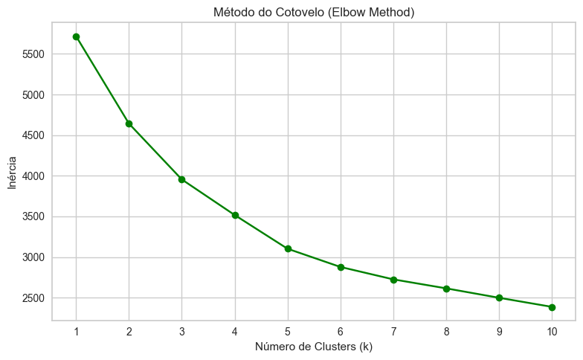
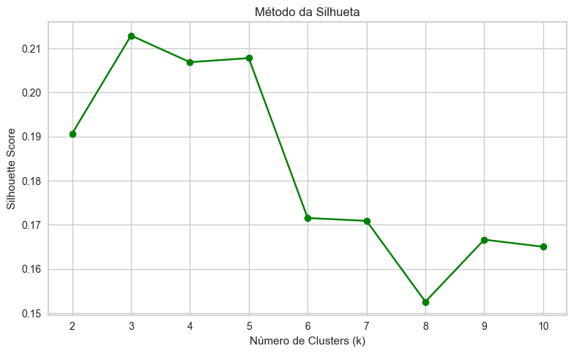
Metodologia – Quantidade de Clusters
Elbow
Silhouette
Observações do cientista:
Pelos métodos seriam 3 clusters, no entanto a unidade de negócio pediu no mínimo 4. Portanto criaremos 4 cluster.

Slide 12
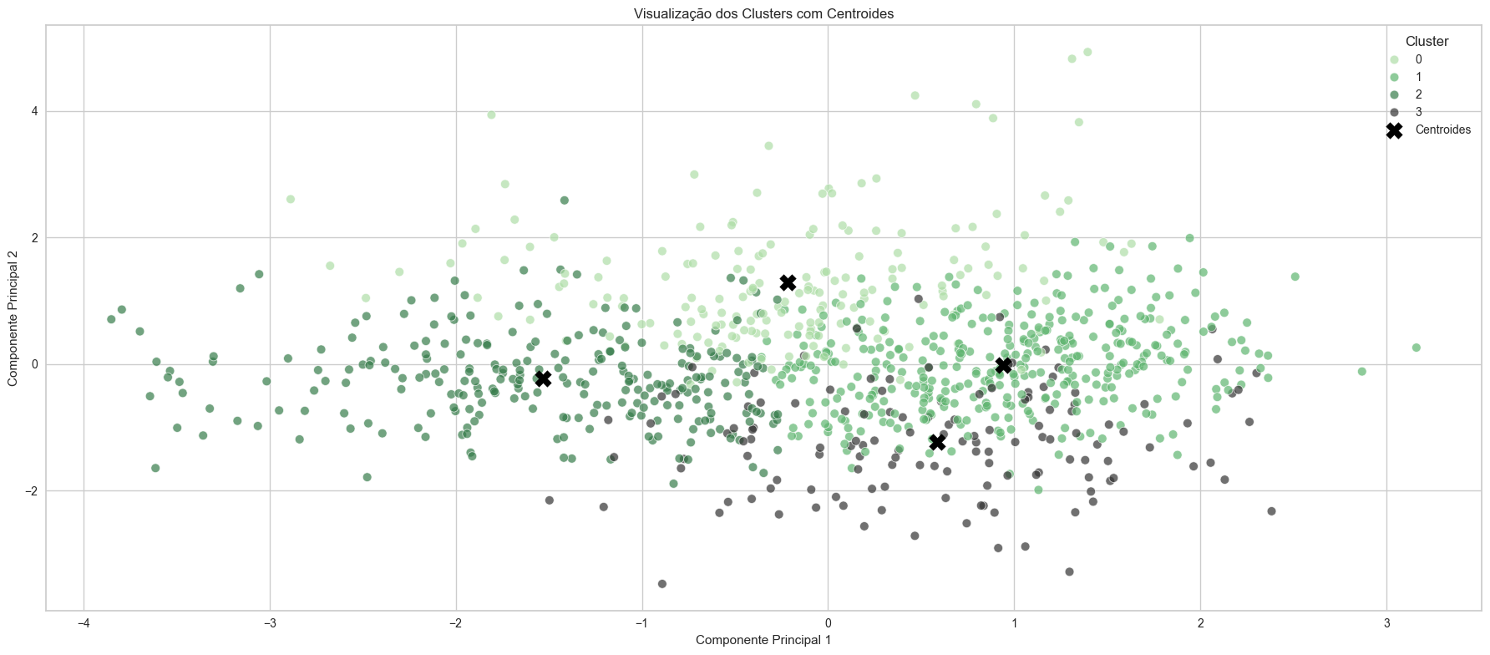
Metodologia – Resultados do modelo

Slide 13
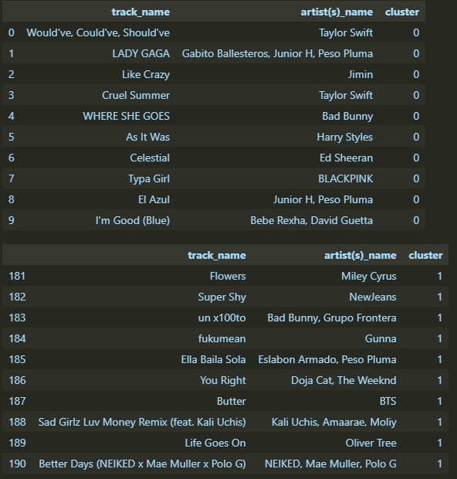
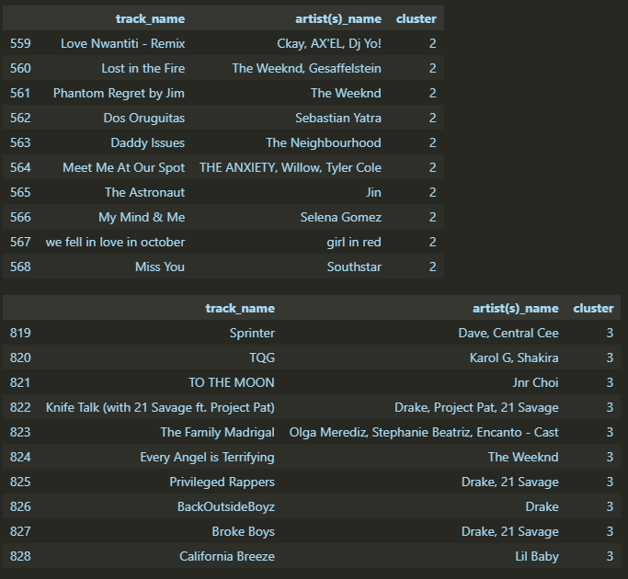
Metodologia – Exemplos de cada Cluster

Slide 14
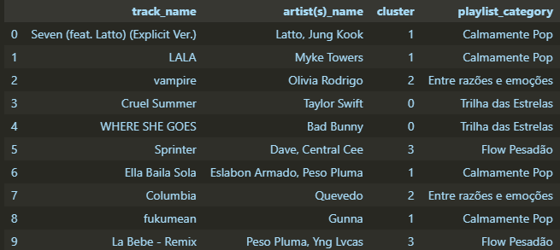
Metodologia – Nomeando cada Cluster
Observações do cientista:
Nome de cada Cluster
Trilha das Estrelas – Cluster 0
Calmamente Pop – Cluster 1
Entre razões e emoções – Cluster 2
Flow Pesadão – Cluster 3

Slide 15
Obrigado!!!

